Slide 1
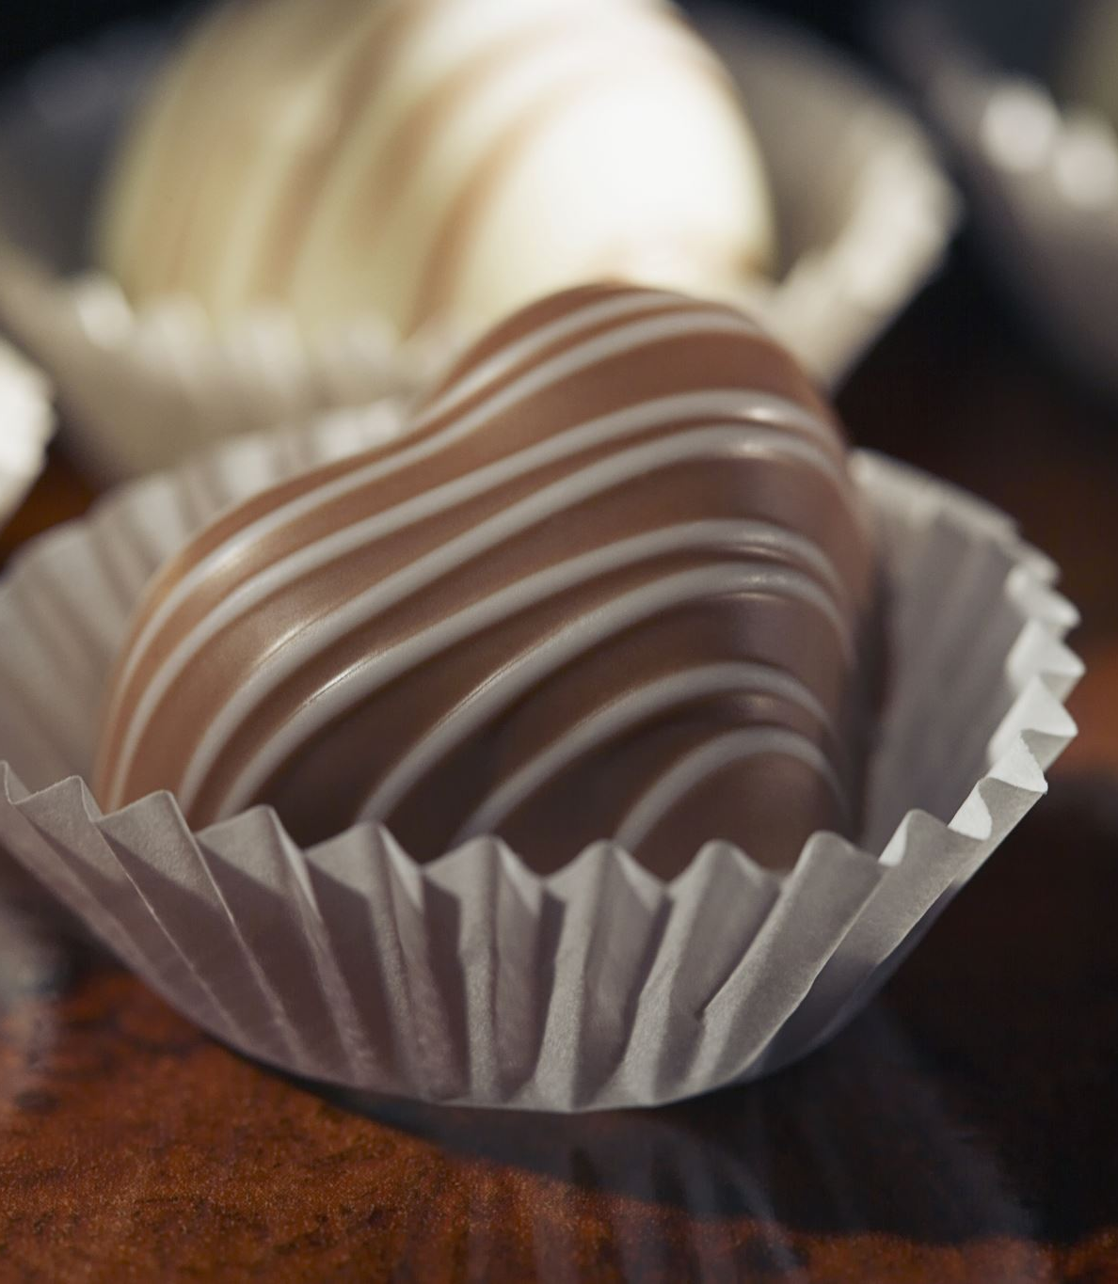
POTRAVINY, VÝŽIVA, KOZMETIKA
GARANT: DOC. ING. LUCIA BÍROŠOVÁ, PHD.
ÚSTAV POTRAVINÁRSTVA A VÝŽIVY

Slide 2
Čo ma čaká?
3 resp. 4 roky nudy, driny či zábavy ?

Slide 3
Spoločné nosné predmety
fundamenty o chemických a fyzikálnych javoch prebiehajúcich v procesoch chemickej a potravinárskej technológie
Anorganická chémia
Fyzika
Matematika
Materiálové bilancie
Informatika
Fyzikálna chémia
Organická chémia
Chemické a energetické inžinierstvo
Inštrumentálne metódy analýzy

Slide 4
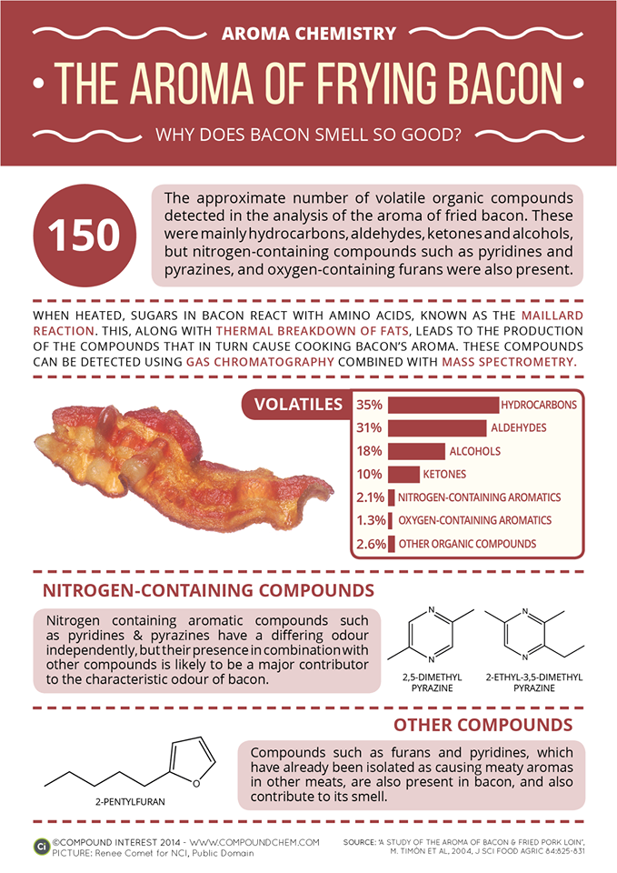
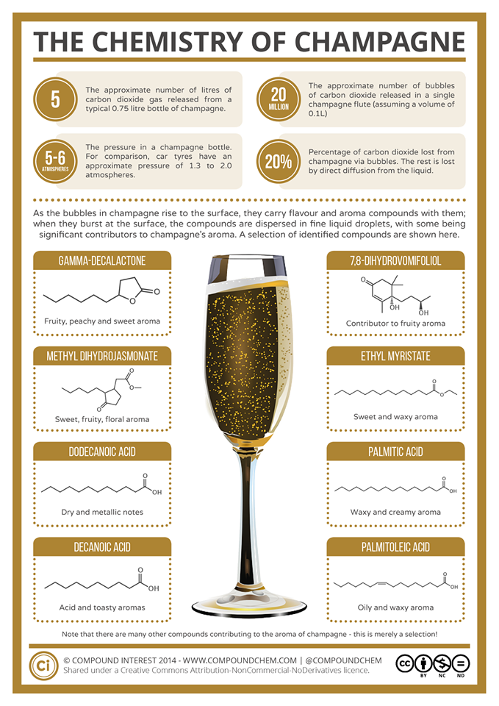
Môžeš sa naučiť čo všetko sa skrýva za vôňou a chuťou potravín a kozmetiky

Slide 5
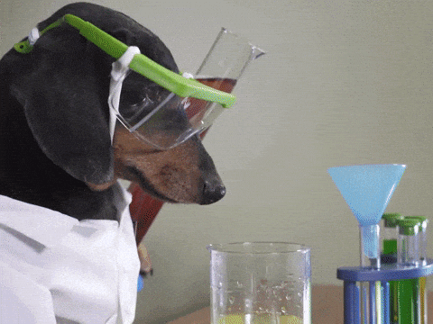
Profilové predmety
Toxikológia – znalosti o toxických látkach a o toxickom pôsobení mikroorganizmov, liekov a rastlín
Kozmetické aspekty anatómie a fyziológie kože –vedomosti o anatómii ľudskej kože a účinkoch ovplyvňujúcich jej dôležité funkcie
Výživa človeka – základy racionálnej výživy a zdravej životosprávy a o ich význame v prevencii chronických a civilizačných ochorení
Chémia potravín – základné poznatky o chemickom zložení potravín, pričom sa naučí základné princípy chemických reakcií prebiehajúcich v potravinách počas výroby a skladovania

Slide 6
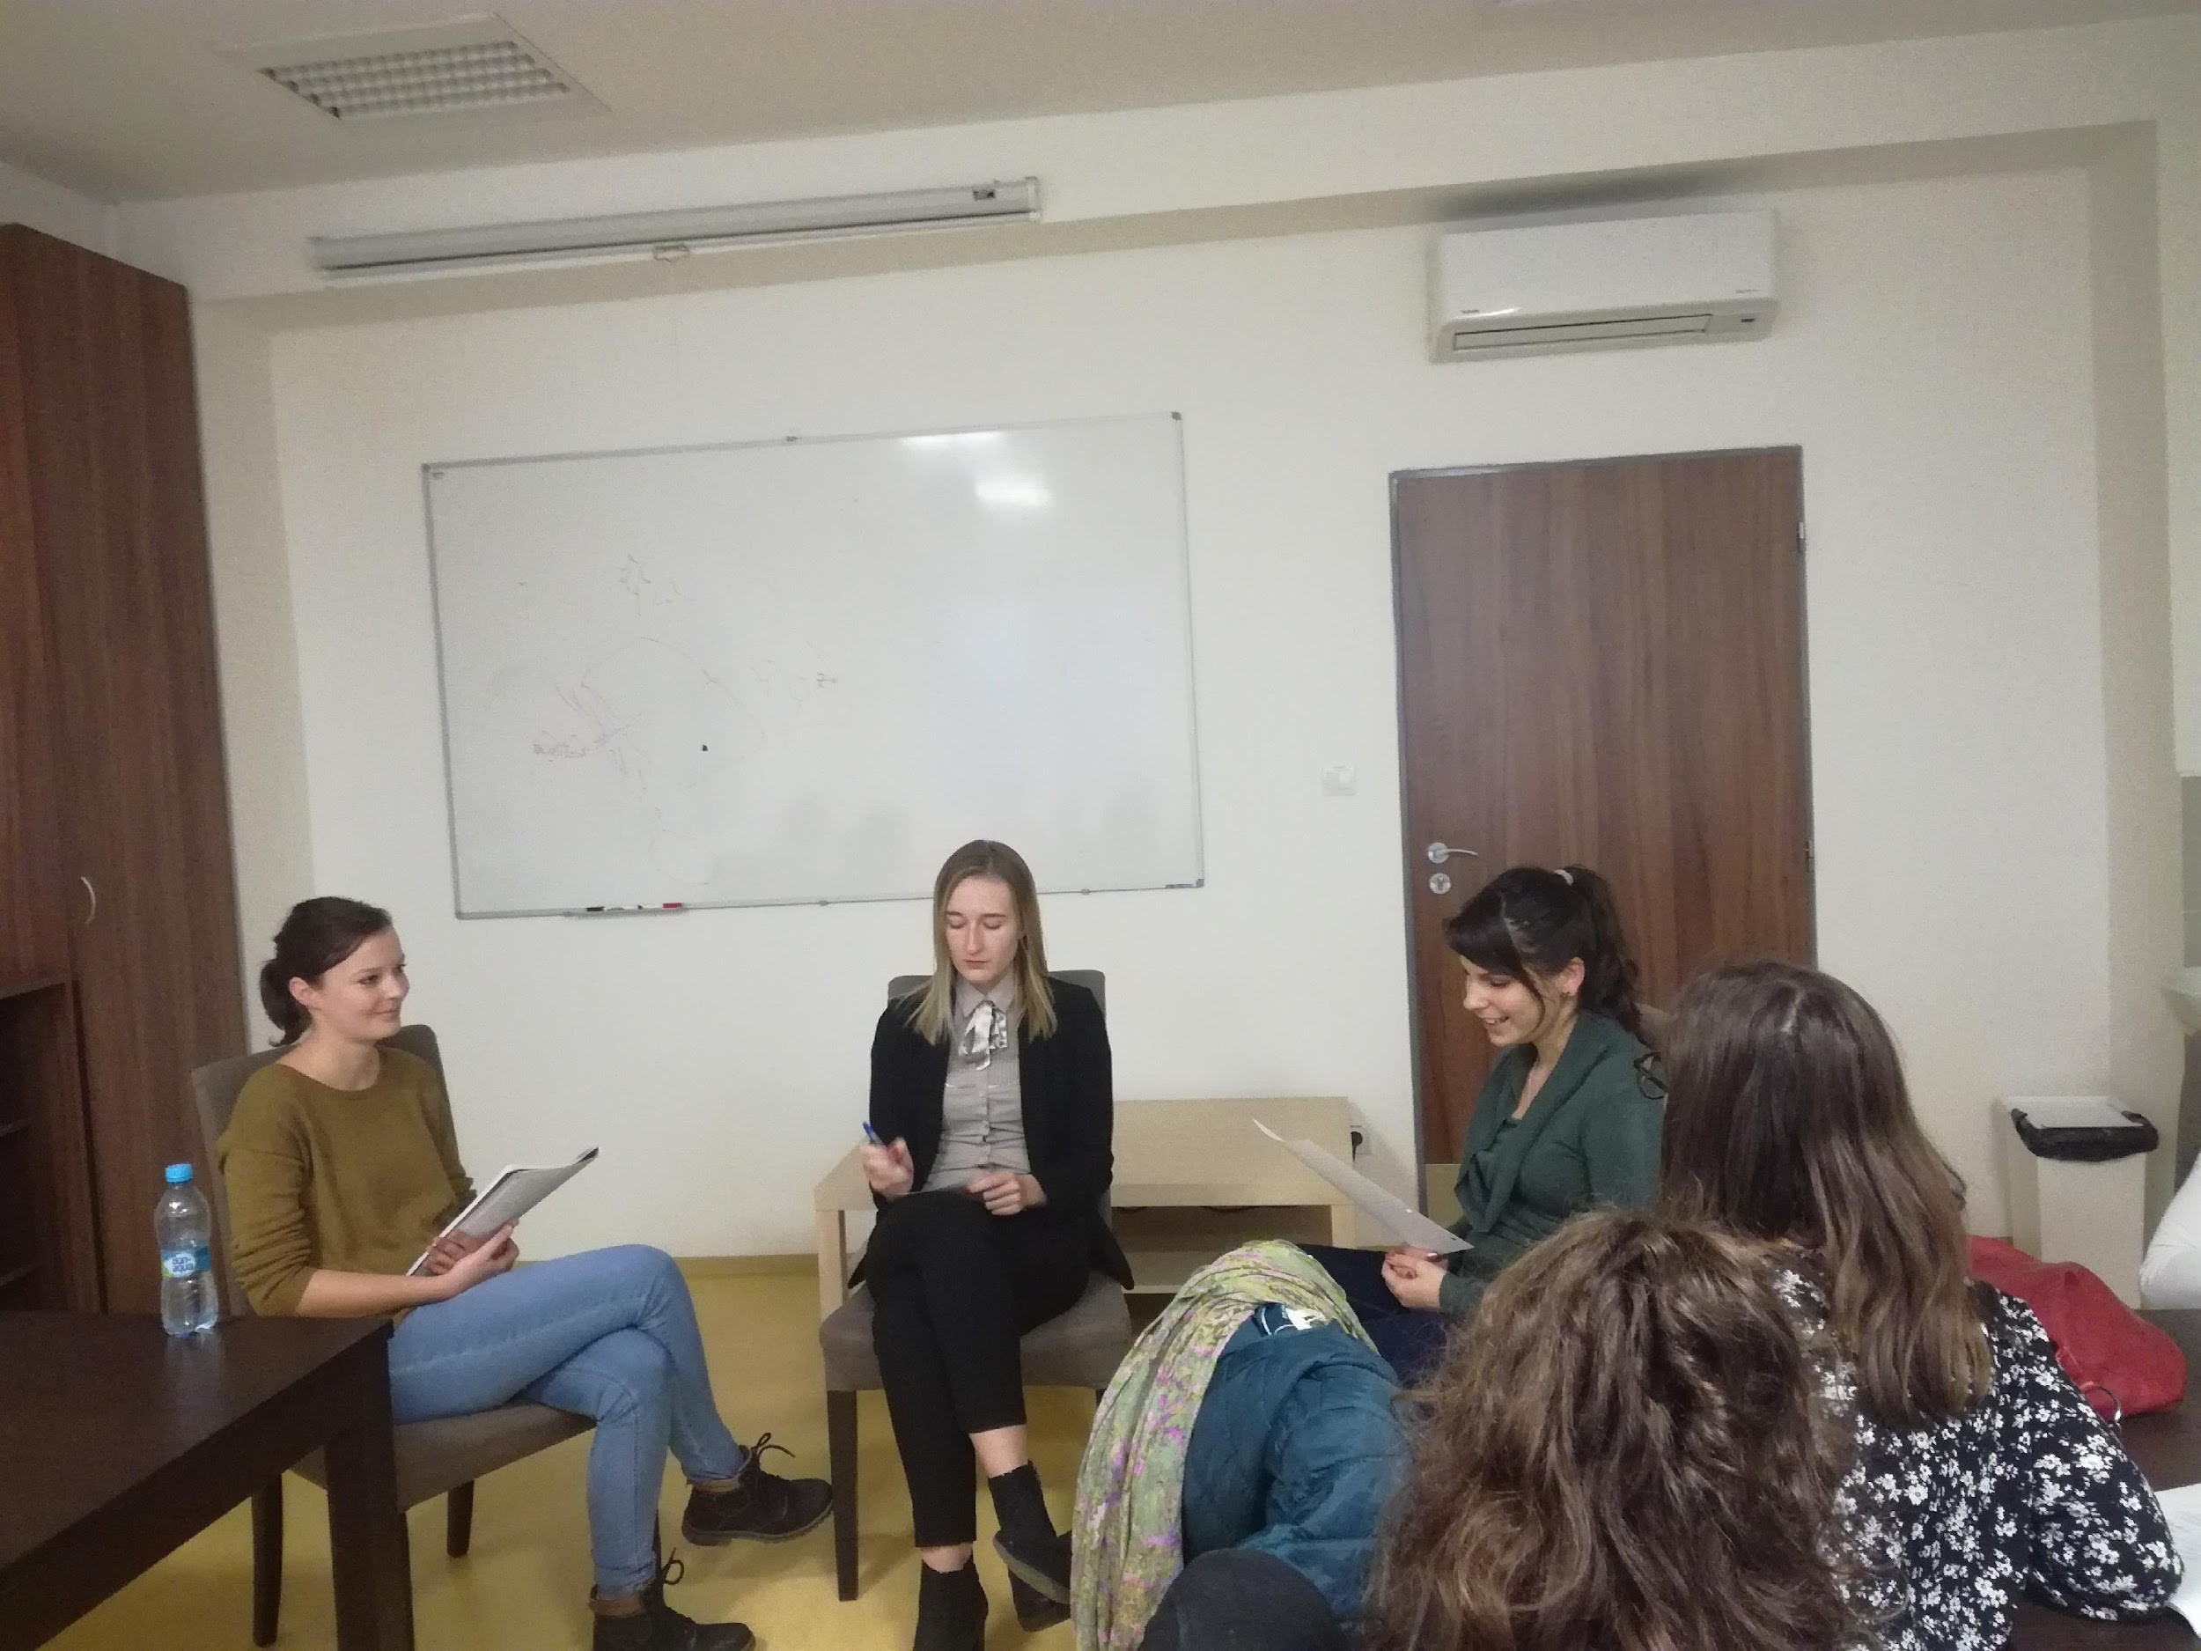
Profilové predmety
Základy kozmetickej chémie a technológie – základné informácie o kozmetických výrobkoch, ich význame a marketingu
Bezpečnosť potravín – základné vedomosti o bezpečnosti potravín z pohľadu európskej legislatívy ako aj základné systémy a databázy o výstrahe bezpečnosti potravín a krmív

Slide 7
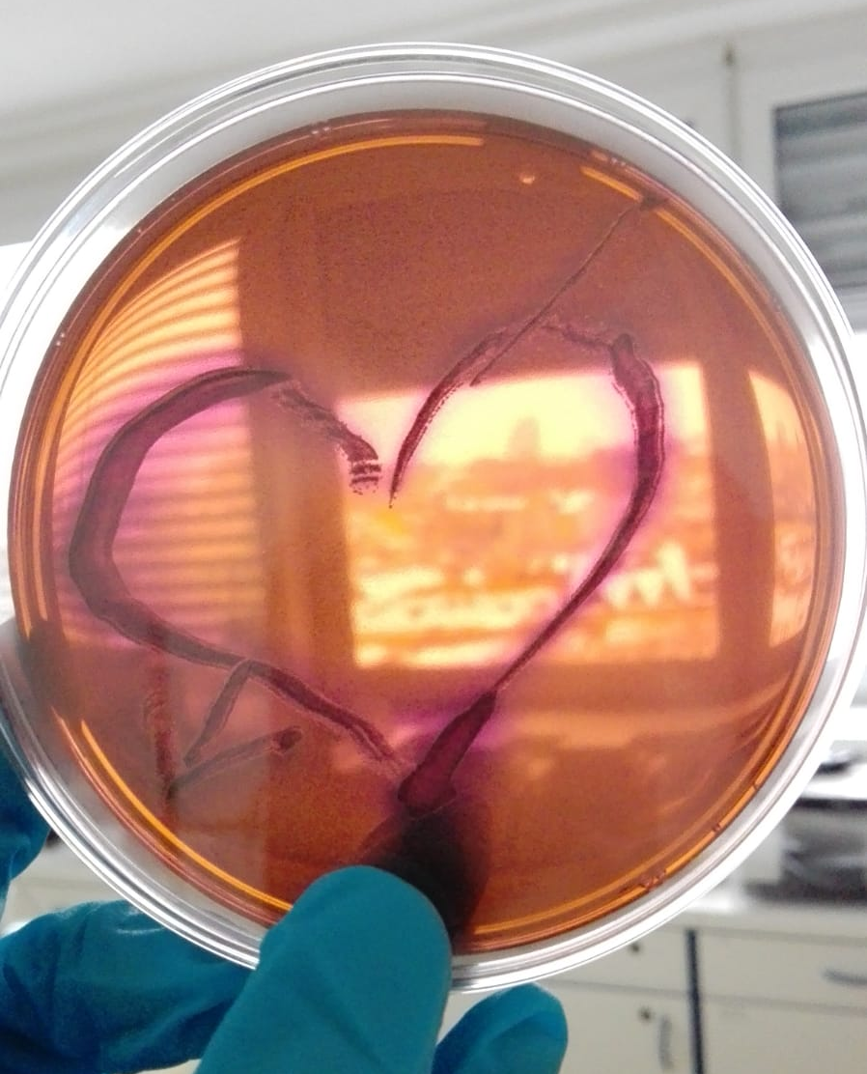
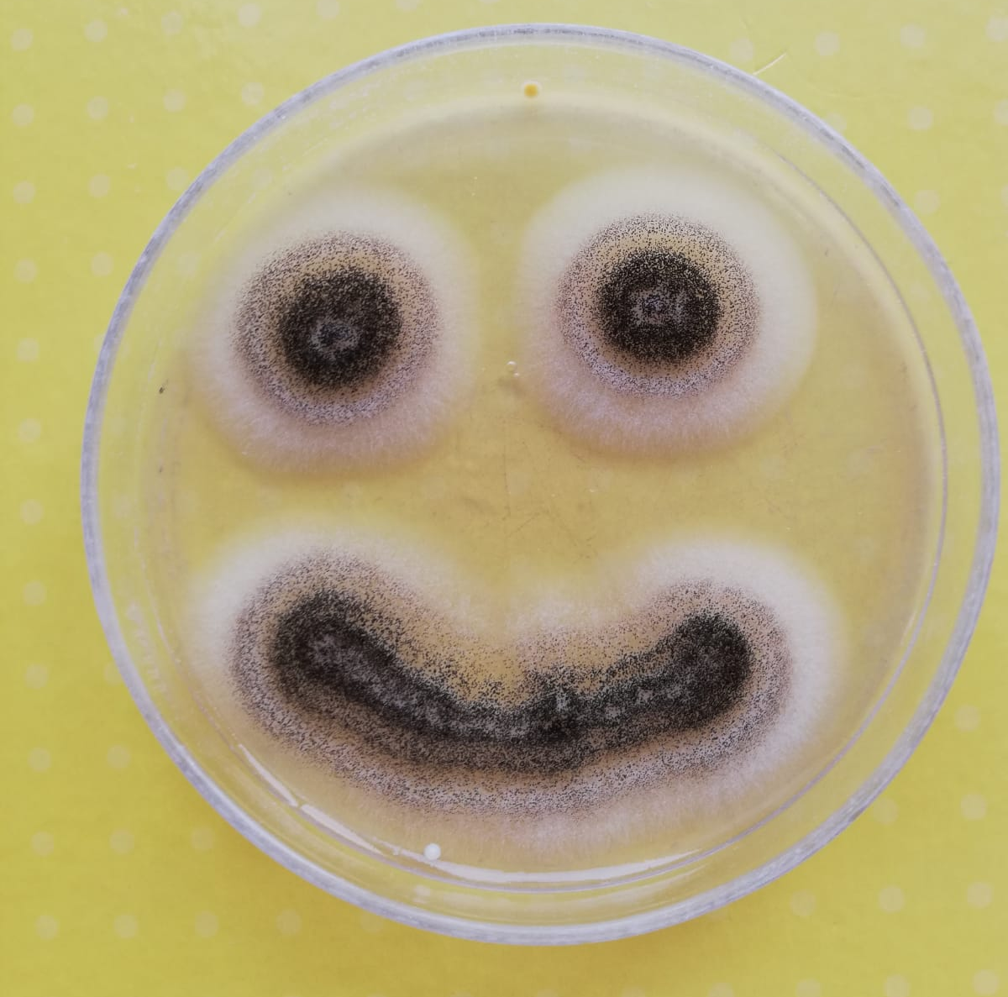
Ďalšie zaujímavé predmety
Dotvárajú profil absolventa
História a súčasnosť potravinárskeho a kozmetického priemyslu
Biológia
Informačné technológie v potravinárstve a kozmetike
Základy všeobecnej mikrobiológie
Základy biochémie
Potravinárske suroviny
Základy molekulovej biológie
Potravinárske technológie
Analýza potravín
Senzorická analýza potravín a kozmetiky

Slide 8
Čo by mi mali dať jednotlivé kurzy?

Slide 9
Vedomosti
ovláda chemické zloženie potravinových matríc s pohľadu mikrozložiek a makrozložiek
pozná základné princípy chemických reakcií prebiehajúcich v potravinách.
pozná toxické látky organického a anorganického pôvodu a vie vysvetliť toxické pôsobenie mikroorganizmov, liekov či rastlín
má vedomosti o zásadách zdravej výživy a zdravej životosprávy a o ich význame v prevencii chronických chorôb
má prehľad o zdraviu prospešných zlúčeninách a ich najvýznamnejších zdrojoch v ľudskej strave
ovláda základné princípy hygieny a sanitácie, vrátane hygieny výživy
má teoretické vedomosti o bezpečnosti potravín z pohľadu európskej legislatívy
ovláda základné systémy a databázy o výstrahe bezpečnosti potravín a krmív
má základné informácie o možnostiach a hraniciach kozmetických výrobkov, o ich výrobe a marketingu

Slide 10
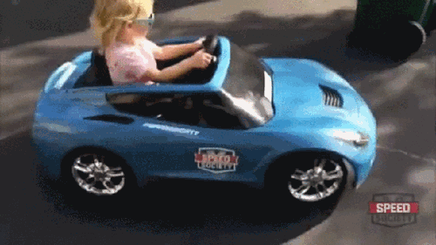
Zručnosti
základné techniky práce v chemických a biologických laboratóriách, vrátane mikrobiologických
kriticky odlíšiť relevantné informácie od zavádzajúcich v oblasti výroby, kvality a bezpečnosti potravín, kozmetiky a výživy
charakterizovať zakázané, obmedzené a povolené látky pre kozmetické výrobky, ich pôvod, chemickú podstatu a význam
pozná pravidlá označovania potravinárskych a kozmetických výrobkov
dokáže určiť princípy technológie výroby a rámcové zloženie kvapalných, emulzných a gélových kozmetických výrobkov
vie špecifikovať príčiny nedostatočnej kvality a bezpečnosti surovín a potravín a uviesť základné argumenty a riešenia potrebné na ich odstránenie
ovláda prácu s vedeckými databázami
vie aplikovať jednoduché analytické postupy potrebné na predúpravu vzoriek a samotné stanovenie analytov

Slide 11
Posledný ročník – bakalárska práca
projektovej práci sa venuje aj predmet Laboratórny projekt študijného odboru (2 kredity) v 4. semestri, kde si študent osvojí samostatnú prácu na výskumnej úlohe v laboratóriu a zároveň spracuje dostupné teoretické poznatky v danej problematike, ktoré následne vie diskutovať so získanými výsledkami rámci svojej samostatnej práce. Naučí sa analyticky spracovať a vyhodnotiť výsledky a logicky vyvodiť závery.

Slide 12
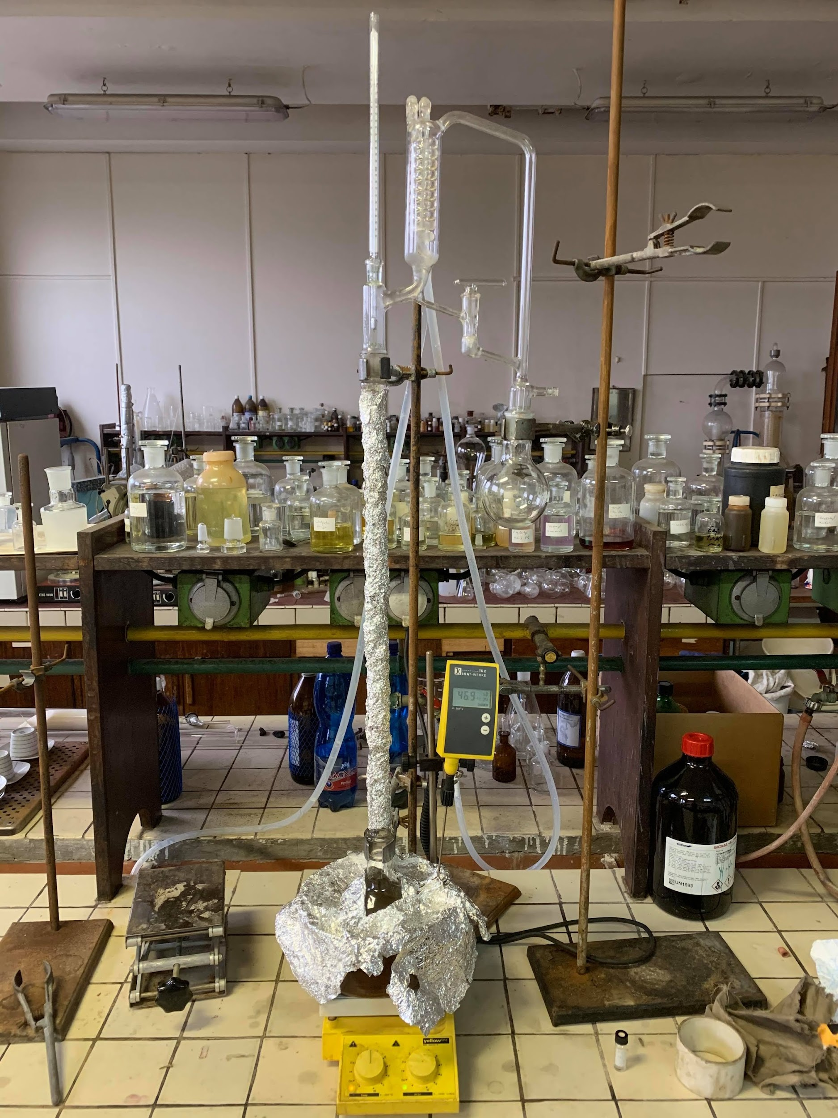
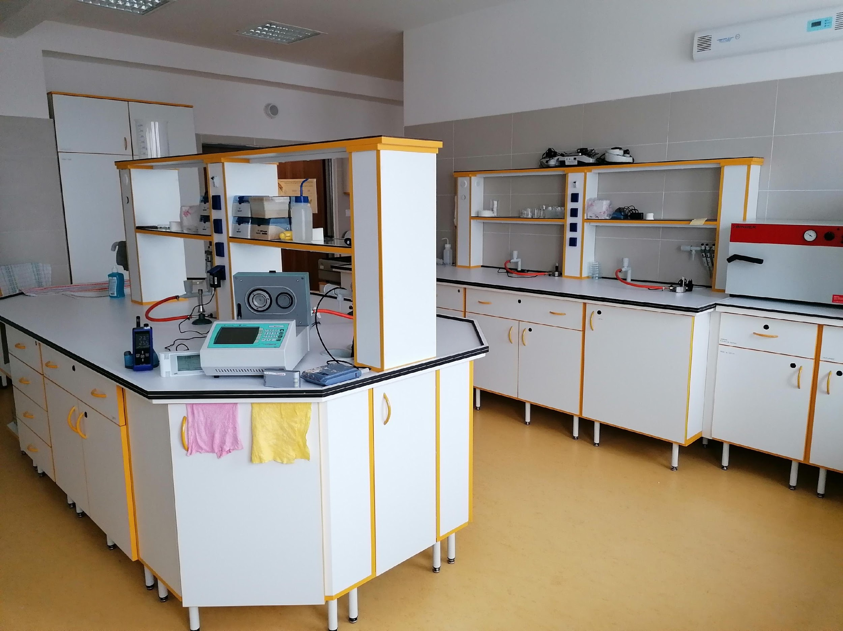
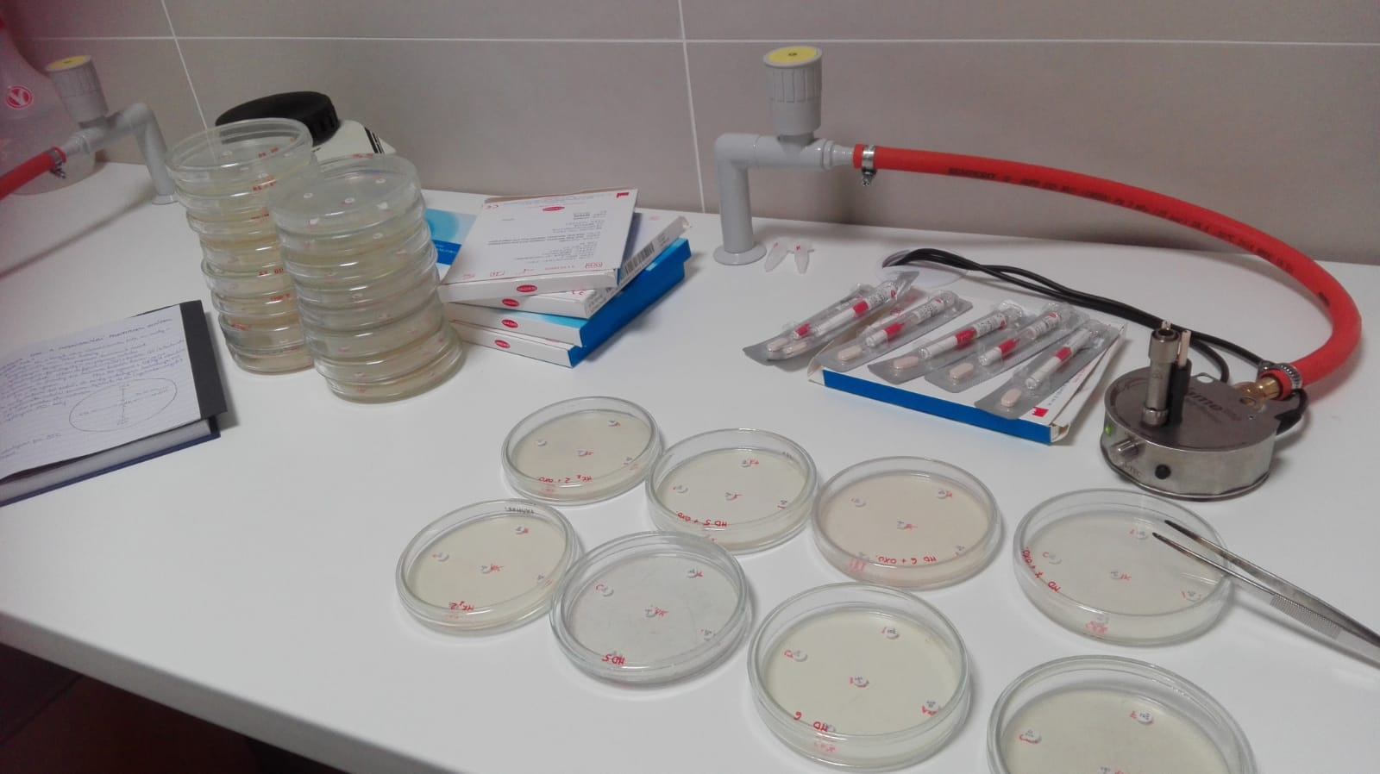
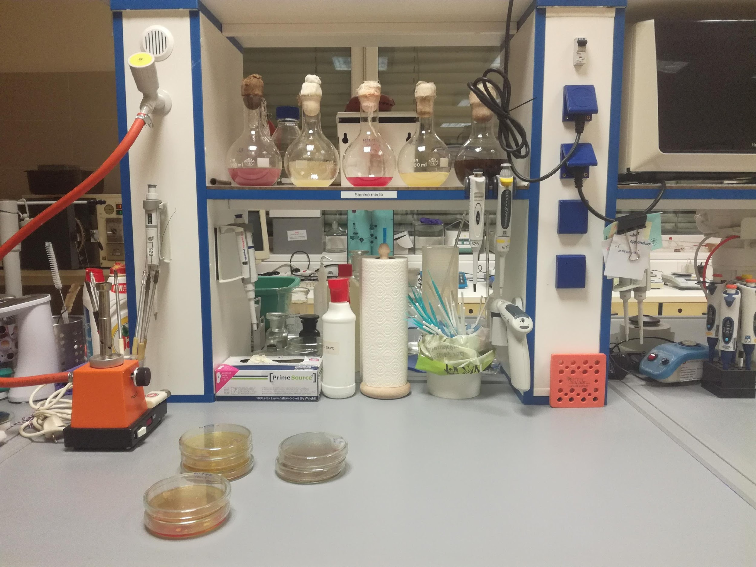
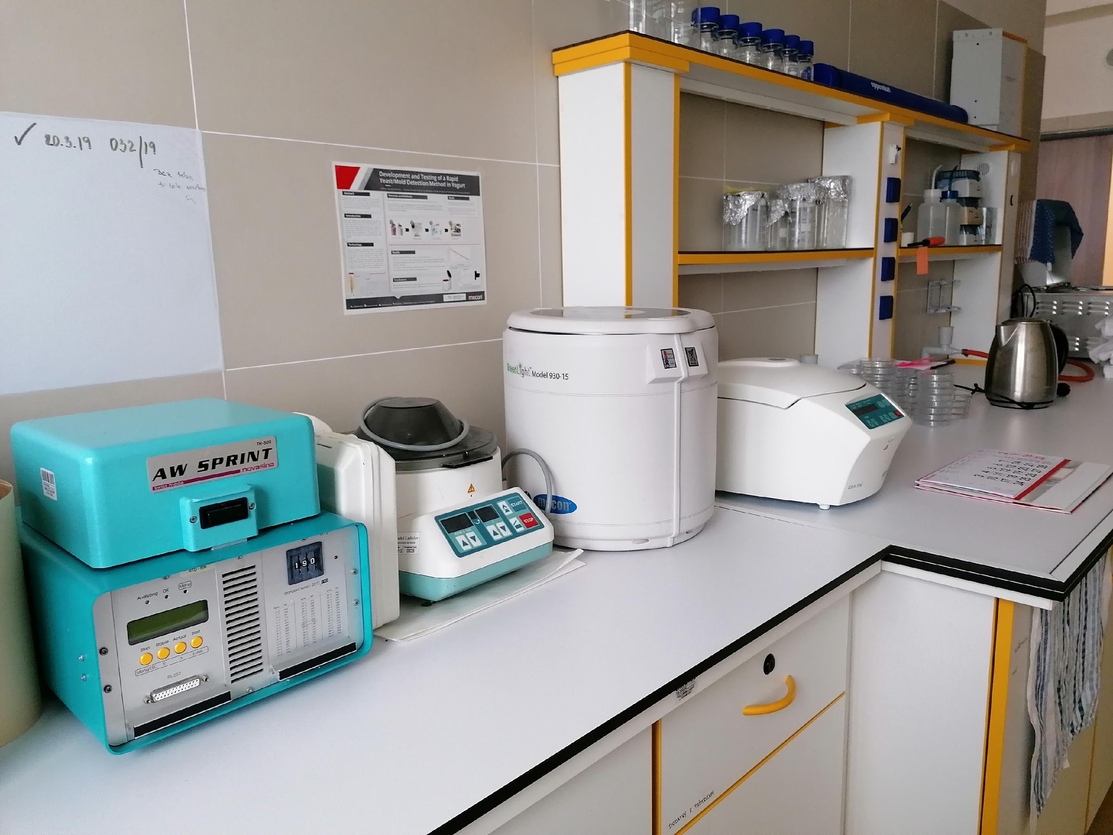
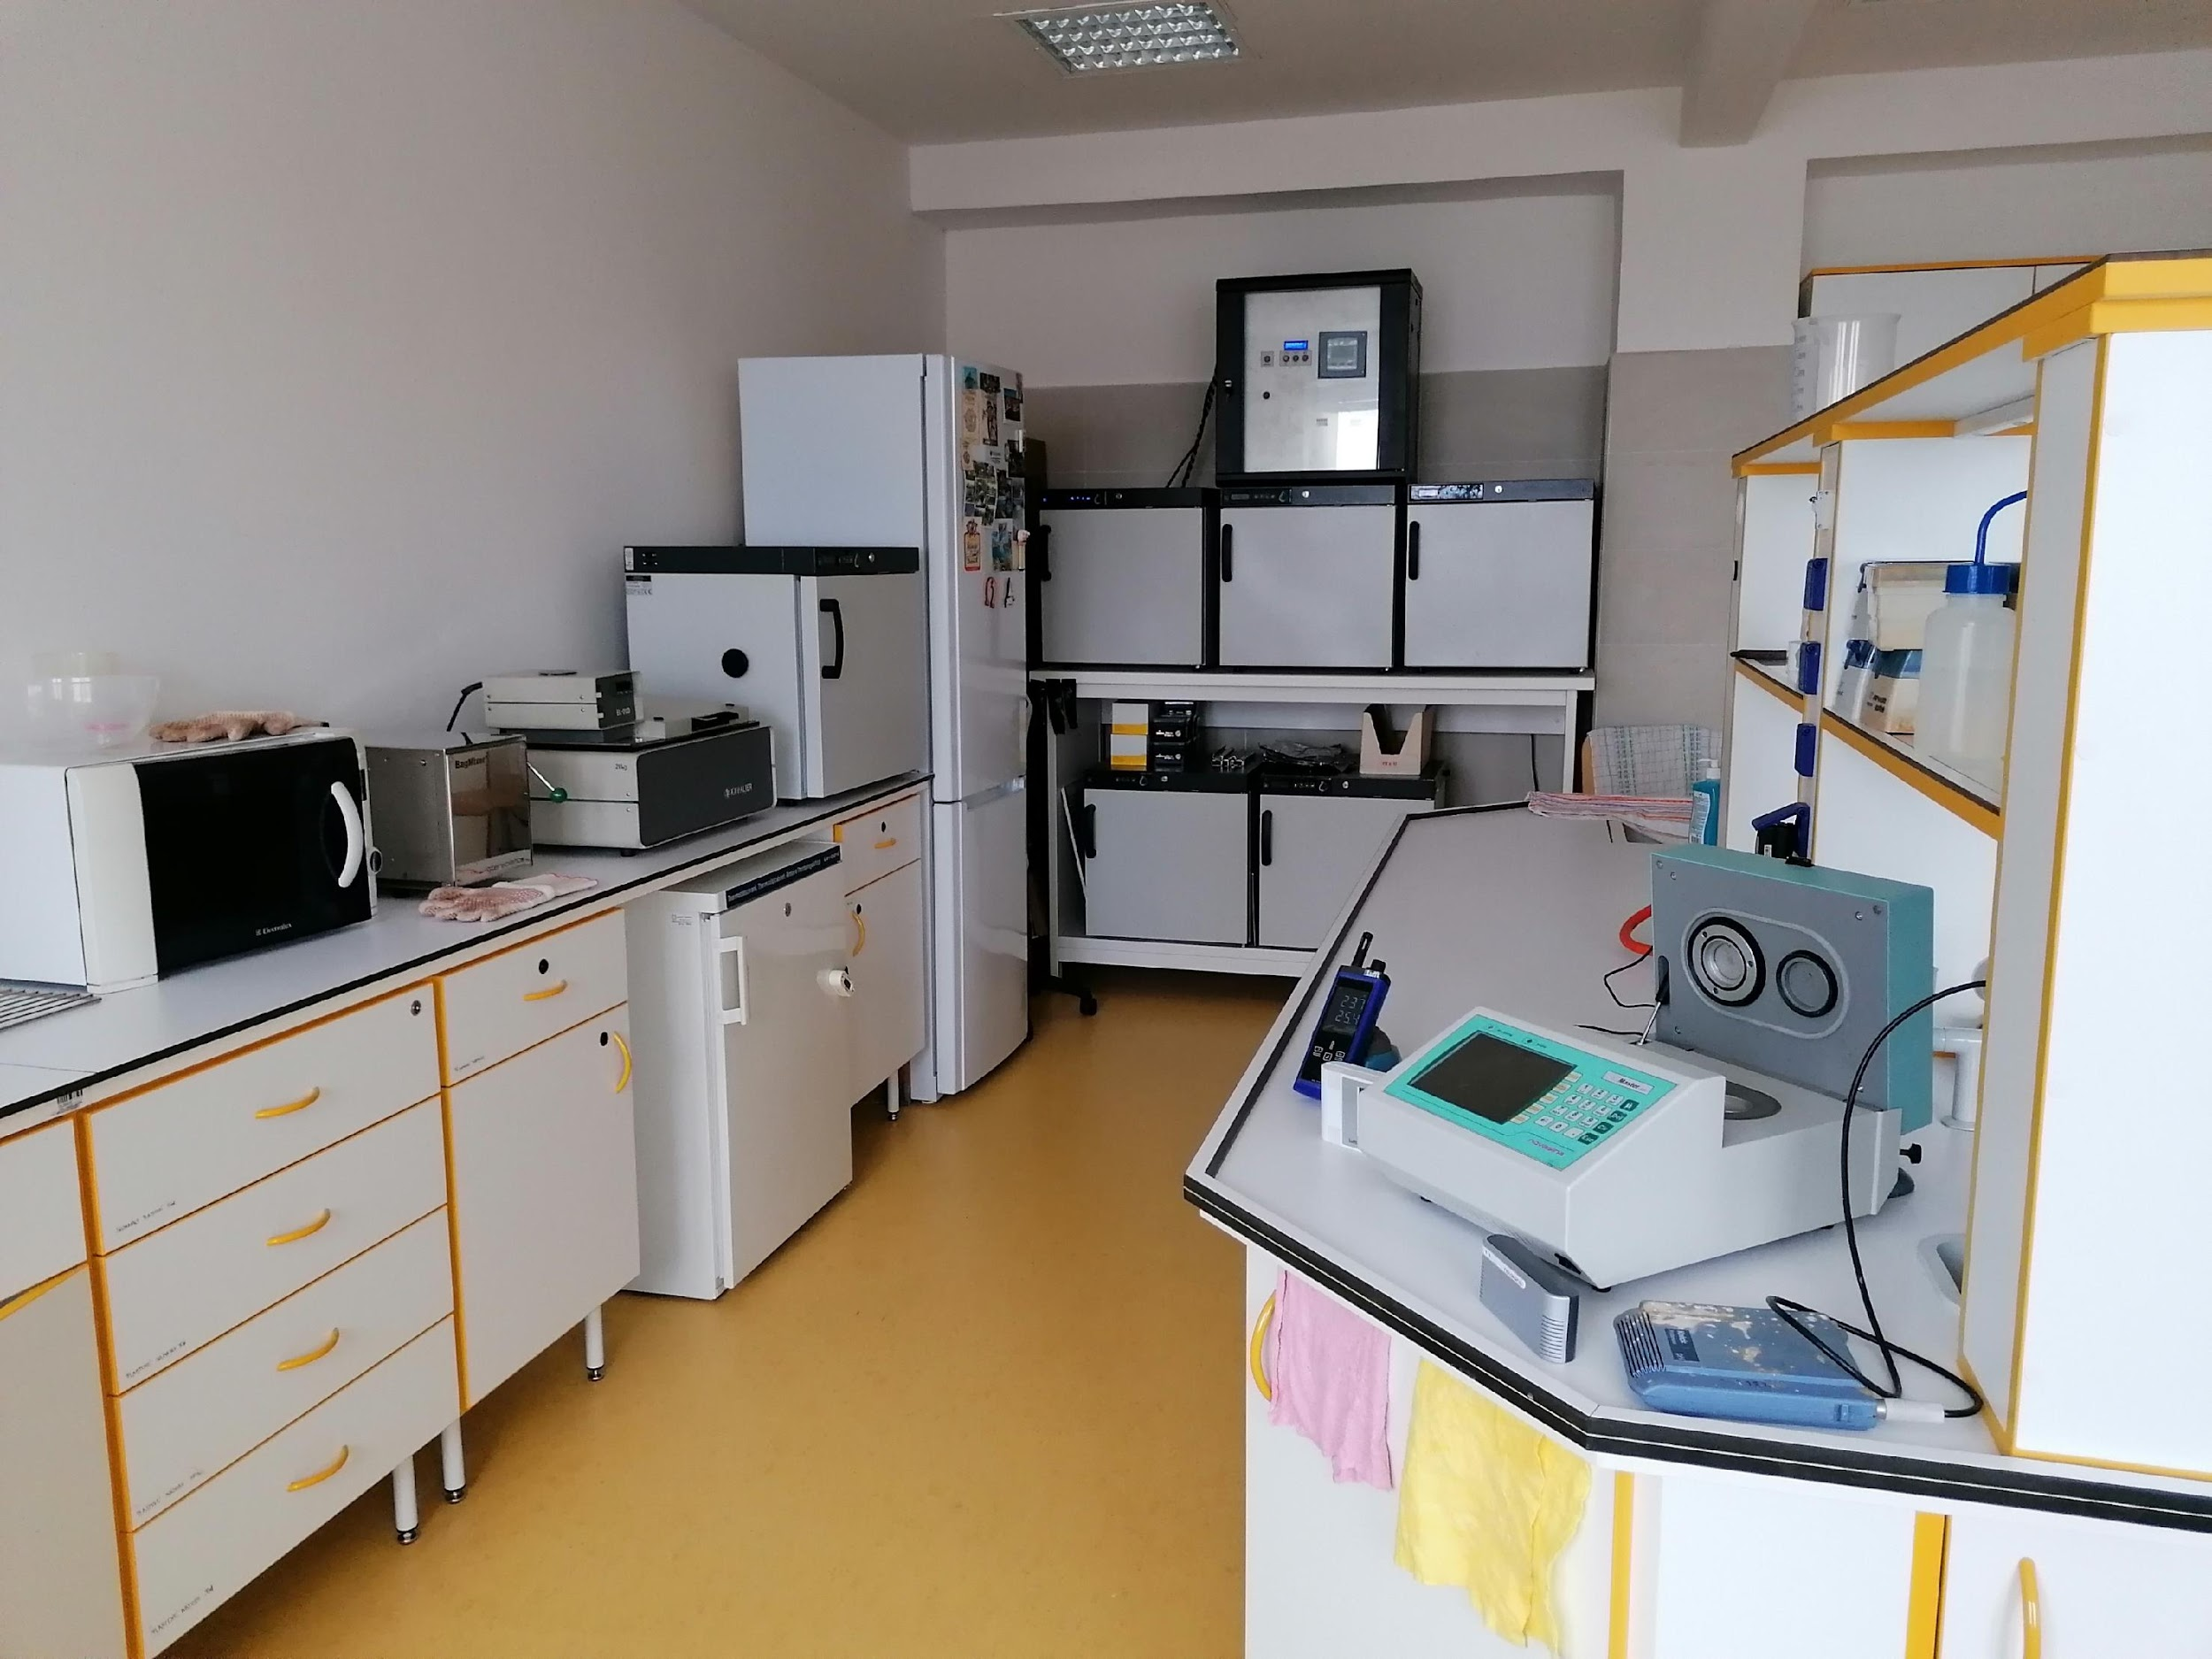
Teoretická alebo experimentálna Bc?

Slide 13
Témy Bc práce (rok 2023)
Doc. Ing, Mária Greifová, PhD.
- Potenciál probiotík pri detoxikácií chemickej kontaminácie potravín
Doc. Ing. Jarmila Hojerová, PhD.
- Možnosti kozmetiky na ochranu pokožky pred modrým žiarením a infračerveným svetlom
Doc. Ing. Lucia Bírošová, PhD.
Sorpcia génov rezistencie na mikroplasty a vplyv mikroplastov v odpadovej vode na vývoj rezistencie voči antibiotikám
- Vplyv mikroplastov na bakteriálnu rezistenciu voči antibiotikám
Ing. Eva Hybenová, PhD.
- Koľko kofeínu je v mojom obľúbenom nápoji?
- Cholesterol a jeho účinky na ľudský organizmus
Doc.Ing. Alžbeta Vavreková, PhD.
- Produkcia stafylokokových enterotoxínov u izolátov S. aureus

Slide 14
Ing. Lukáš Žemlička, PhD.
- Ovsené kaše fermentované vybranými kmeňmi baktérií mliečneho kysnutia
Doc. Ing. František Kreps, PhD.
Antioxidačná aktivita kyseliny chlorogénovej, kvercetínu a rutínu
Biologicky aktívne látky muchovníka (Amelanchier)
Ing. Michaela Lauková, PhD.
Sladidlá v nealkoholických nápojoch
Metódy stanovenia potravinovej vlákniny
Ing. Anna Mikulajová, PhD.
- Školské stravovanie

Slide 15
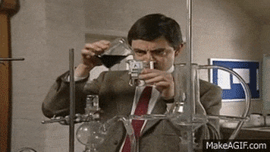
Ing. Lukáš Kolarič, PhD.
-Prítomnosť mikroplastov v potravinách
Ing. Silvia Mošovská, PhD.
Pravda alebo mýtus o produktoch s obsahom kanabidiolu (CBD)
Ing. Lucia Minarovičová, PhD.
3D tlač potravín
Fonio - využitie v cereálnej technológii
Využitie bielkovín izolovaných zo strukovín v potravinárskom priemysle
Ing. Ladislav Staruch, PhD.
Porovnanie kvality mäsových výrobkov z veľkovýroby a z rodinnej farmy
Doc. Ing. Petra Olejníková, PhD.
Synergická stratégia v boji proti patogénym a toxinogénnym hubám

Slide 16
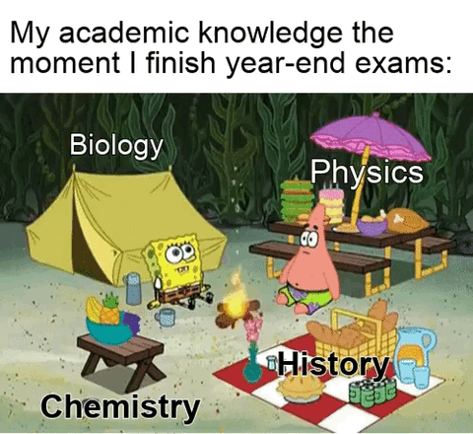
Čo po úspešnom ukončení?
Pokračovanie na Ing. na FCHPT STU
Pokračovanie na inej VŠ
zamestnanie

Slide 17
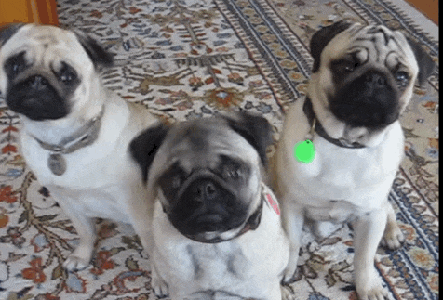
Otázky?

Slide 18
História a súčasnosť potravinárskeho a kozmetického priemyslu 2023/2024
téma
História a súčasnosť potravinárstva
Bezpečné potraviny – mýty a skutočnosť
Probiotiká a zdravie
Slovenské pekárstvo
Nutričné postavenie mäsa vo výžive
Tuky vo výžive
Mikrobiologická bezpečnosť syrov
História a súčasnosť kozmetického priemyslu
Kvantitatívna potravinárska mikrobiológia Vláknité huby v potravinárstve
„Éčka“ v potravinách
História výroby cukru a cukroviniek na Slovensku a súčasnosť
Sú bio-potraviny naozaj eko?
Kritické myslenie vo výžive
História a súčasnosť potravinárskeho a kozmetického priemyslu 2022/2023

